Slide 1
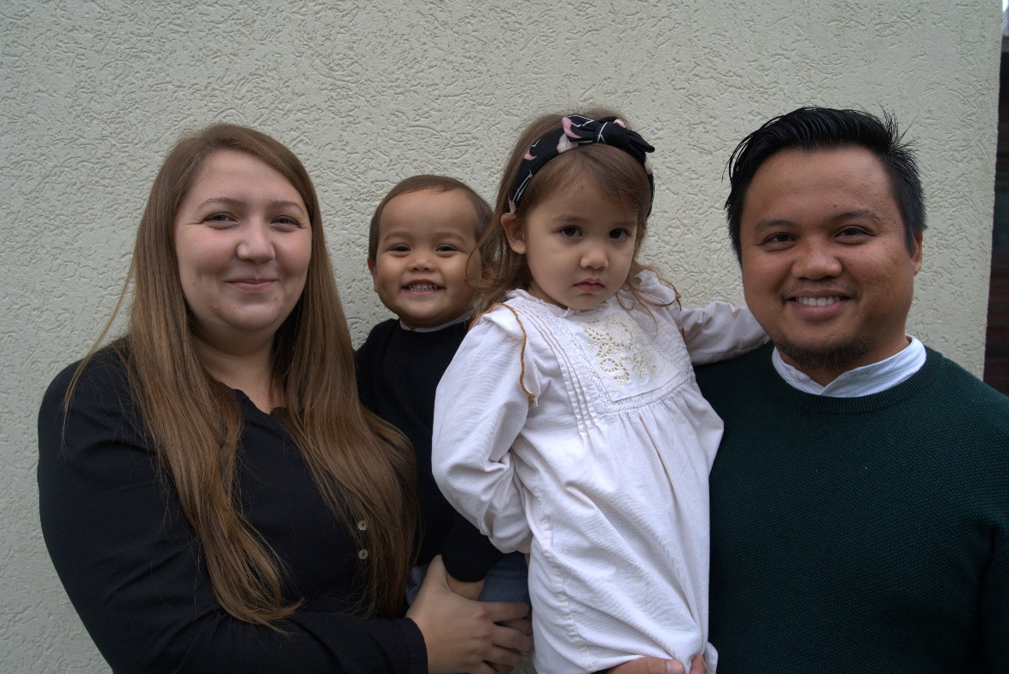
24 noiembrie
Genesis & Patricia Emata
Împreună cu copiii: Caleb & Ruth
Slujesc în Filipine
Trimiși de Biserica Penticostală Elim din Cluj-Napoca
Începând din 2018 | cu APME din 2022
Se implică în:
Evanghelizare și plantare de biserici
Ucenicizare
Programe cu copiii și studenții
Proiecte sociale

Slide 2
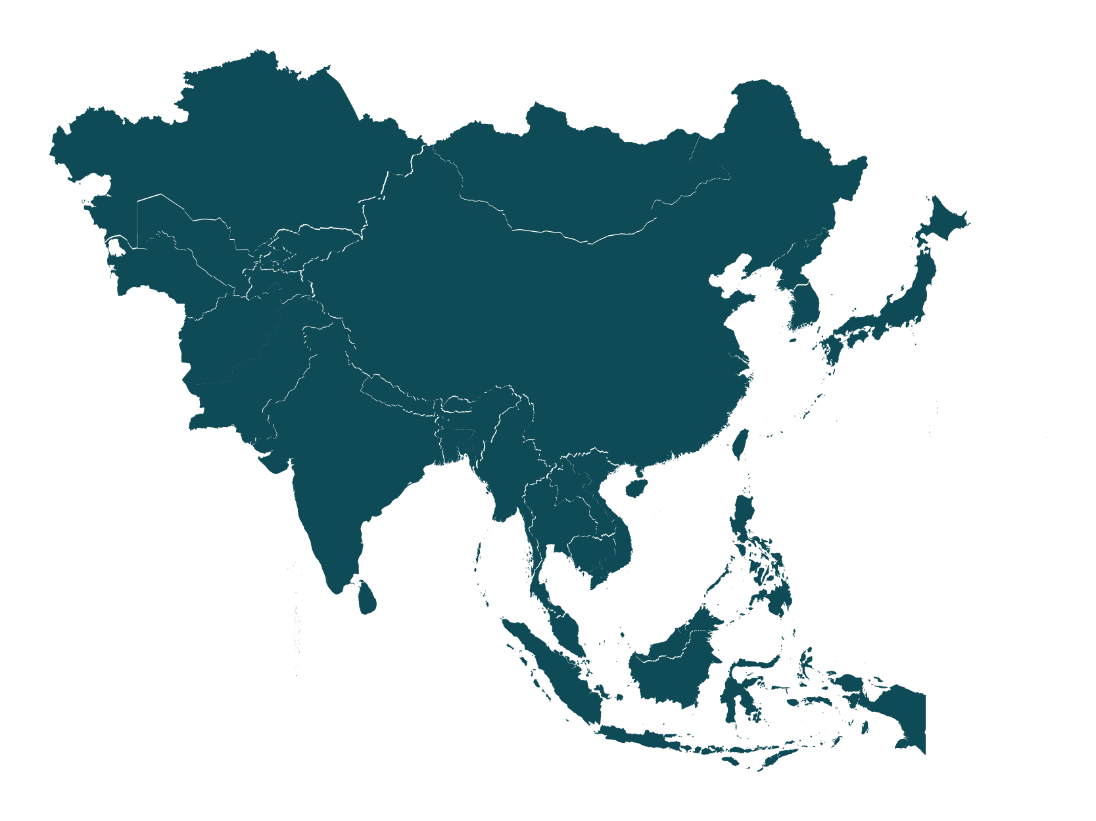
Motive de rugăciune:
Înțelepciune pentru ei și pentru toți cei cu care lucrează.
Protecție și sănătate pentru ei și pentru cei din jurul lor.
Resursele necesare pentru acoperirea nevoilor financiare ale lucrării și proiectelor desfășurate.
Motto:
Cât despre mine, eu și casa mea vom sluji Domnului. Iosua 24:15
Filipine

Slide 3
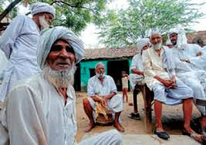
Grupuri etnice neevanghelizate
JAT, PAKISTAN
Limba: punjabi
Populație: 28,8 milioane
Biblia: Noul Testament tradus
Religia principală: islam
Aderență creștină: %
Evanghelici: 0%
Poporul Jat este de origine indo-ariană și este nativ regiunii Punjab. Ei sunt printre cei mai prosperi locuitori ai Indiei și ai Pakistanului, fiind un grup etnic dominant din punct de vedere al clasei politice în regiunea Punjab. Acest popor este alcătuit din închinători la trei religii majore: hinduism, budism și islam.
Există azi un mic grup de creștini din acest grup etnic, în special între cei care locuiesc în Anglia.

Slide 4
Grupuri etnice neevanghelizate
JAT, PAKISTAN
Motive de rugăciune:
Să ne rugăm ca Domnul să scoată lucrători care să meargă în Pakistan și să fie o mărturie vie între acești oameni.
Să ne rugăm ca inimile oamenilor din grupul etnic jat, inimi împietrite timp de generații din cauza fricii și superstițiilor, să se deschidă pentru a primi mesajul Evangheliei.
Să ne rugăm pentru stabilitate politică între India și Pakistan.

